Slide 1


ADMIS Lab
先进数据与机器智能系统实验室
miniOB 环境搭建指导
基于Docker
2025年3月20日

Slide 2
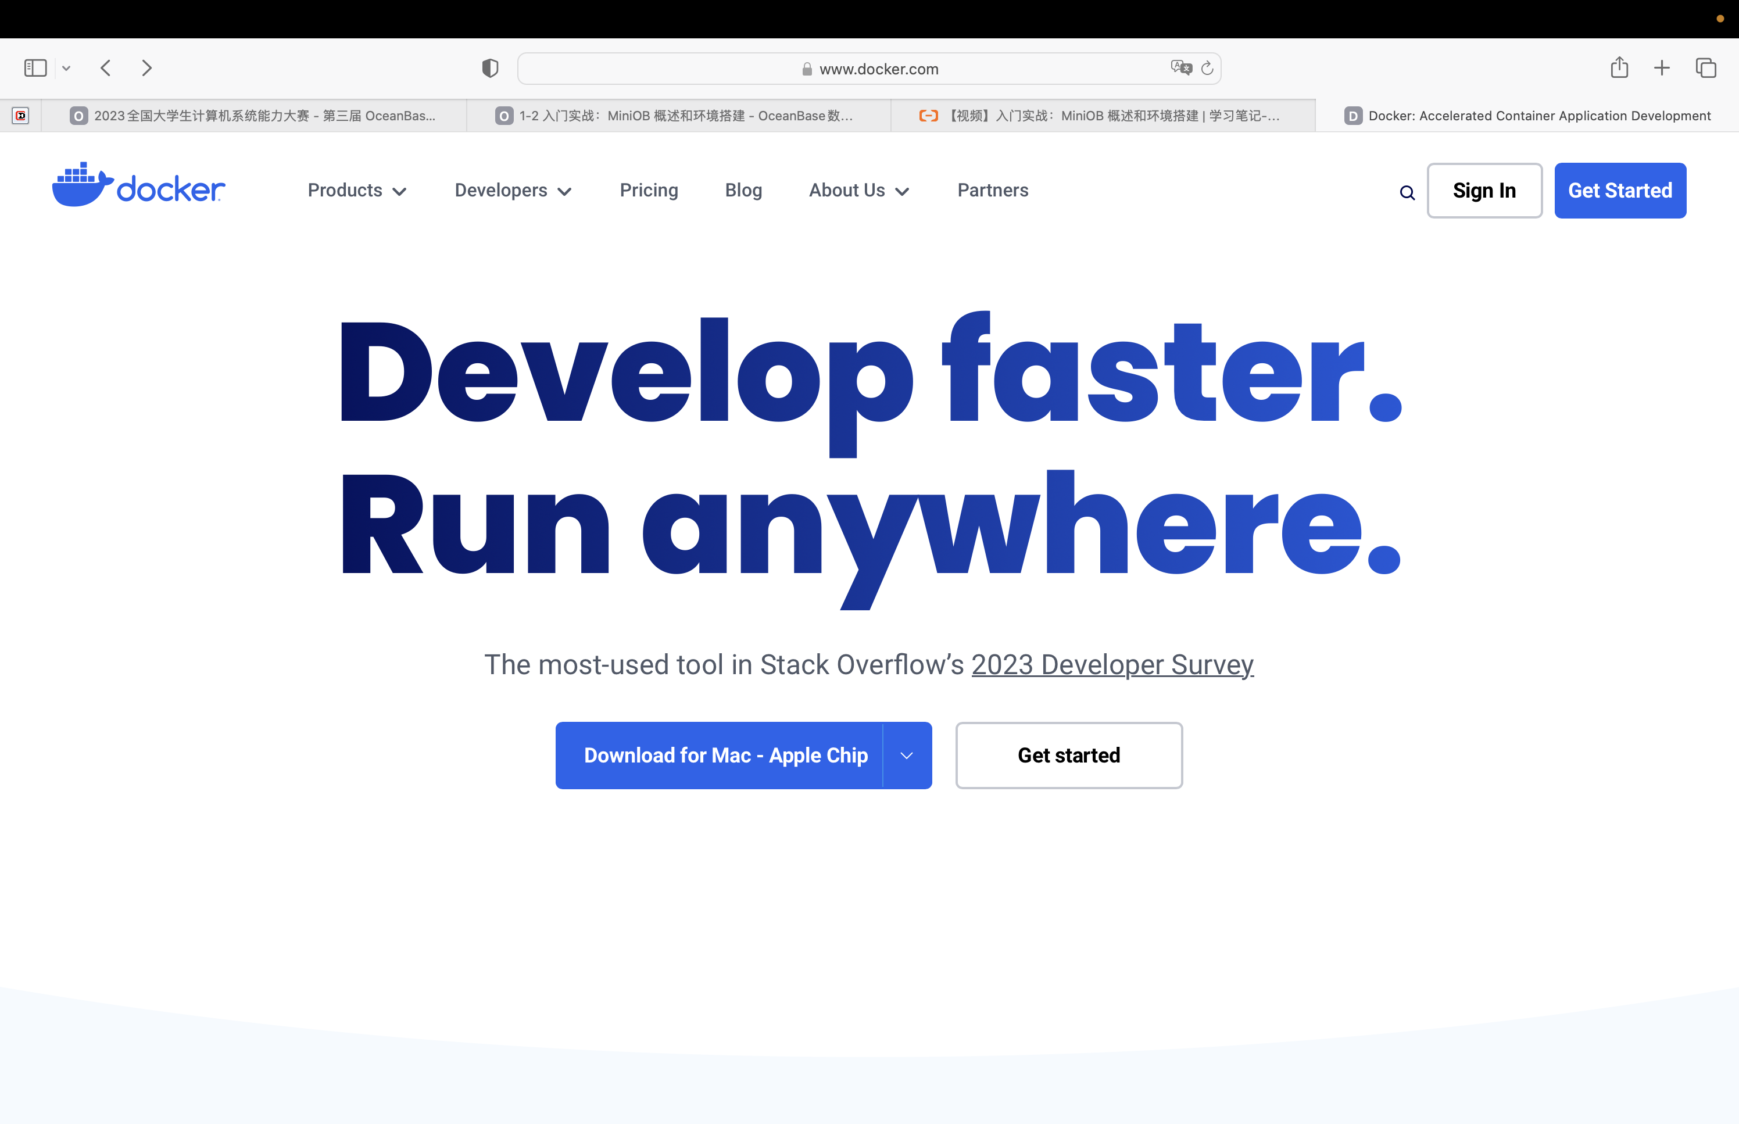
Docker安装
为了便于后续实验，统一使用Docker搭建数据库环境。
前往 https://www.docker.com 网站下载电脑对应版本的安装包
安装后，按照要求注册/登录账号

Slide 3
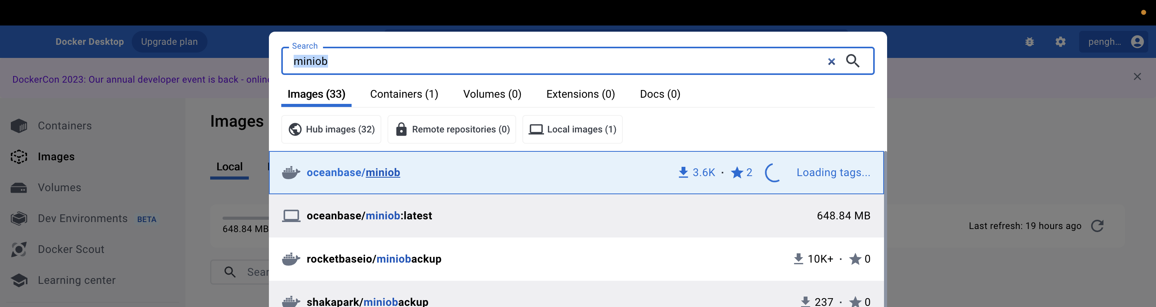
下载镜像
在Docker中直接下载官方镜像。
在Docker顶部搜索框搜索miniob，oceanbase/miniob即为官方镜像
点击打开后，选择pull并run即可运行

Slide 4
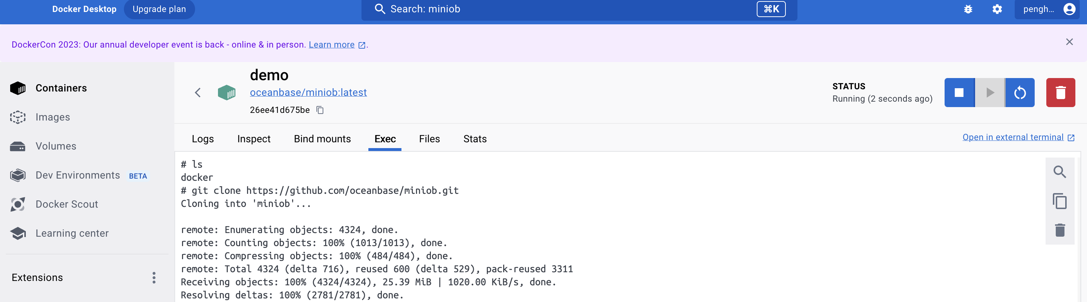
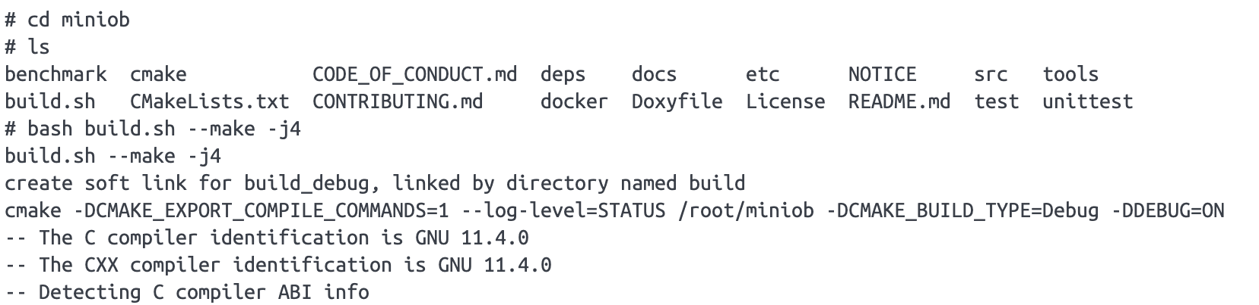
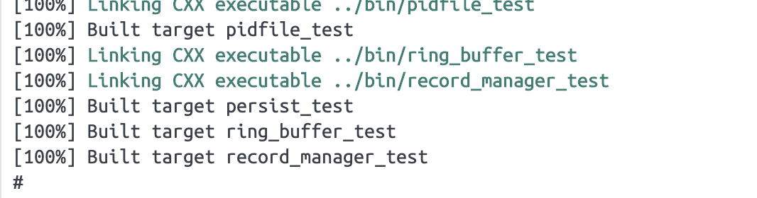
miniOB编译
进入容器，下载并编译miniOB。
在Exec下运行 git clone https://github.com/oceanbase/miniob.git 从gthub上下载miniOB。
进入miniob目录，使用 bash build.sh --make -j4 进行编译

Slide 5
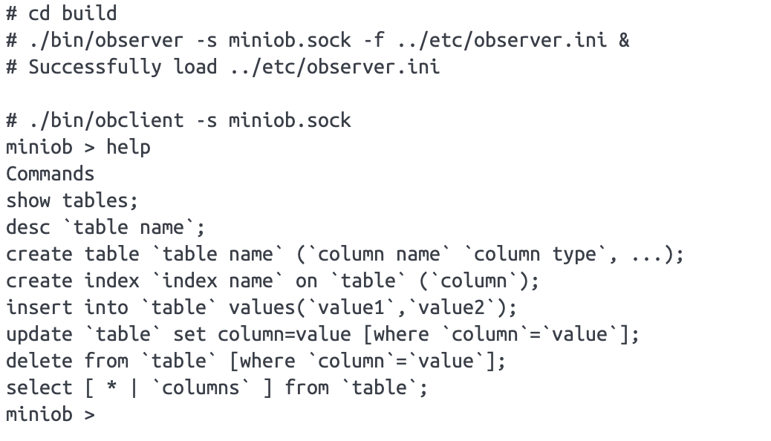
运行miniOB
运行miniOB
编译完成后，进入build目录，使用 ./bin/observer -s miniob.sock -f ../etc/observer.ini & 在后台启动服务
启动服务后，使用 ./bin/obclient -s miniob.sock 启动miniOB，完成

Slide 6

ADMIS Lab
先进数据与机器智能系统实验室
miniOB 环境搭建指导
基于Docker
2025年3月20日

